Slide 1
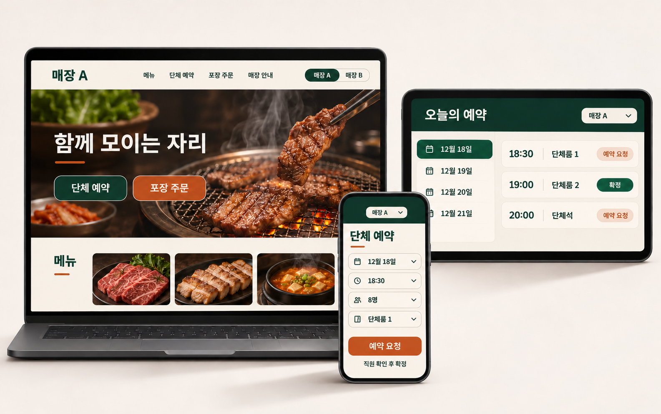
두 매장 예약·주문 UI/UX 콘셉트
고객의 접수와 직원의 매장 관리를 여러 기기에서 연결하는 화면 제안
공고에서 확인한 운영 문제
네이버·전화로 흩어진 예약과
통화로 접수하는 포장 주문이
직원의 확인 부담을 만듭니다.
매장을 먼저 선택하는 흐름
고객은 방문할 매장을 고르고,
직원은 해당 매장의 오늘 업무를
확인하도록 설계합니다.
제안용 UI/UX 콘셉트. 매장·메뉴·가격·사진·데이터는 예시이며 실제 화면은 착수 후 확정합니다.
Notes:
근거: 크몽 엔터프라이즈 프로젝트 227326 공고, 2026.11.06 확인. 공고의 두 매장 운영, 예약 누락·중복, 전화 포장 주문 부담, 직원의 메뉴·가격 직접 수정 요구를 바탕으로 만든 제안 콘셉트입니다. 기기 목업과 화면 이미지는 built-in image_gen으로 제작했습니다. 사용자 조사나 성과 측정 결과를 주장하지 않습니다.

Slide 2
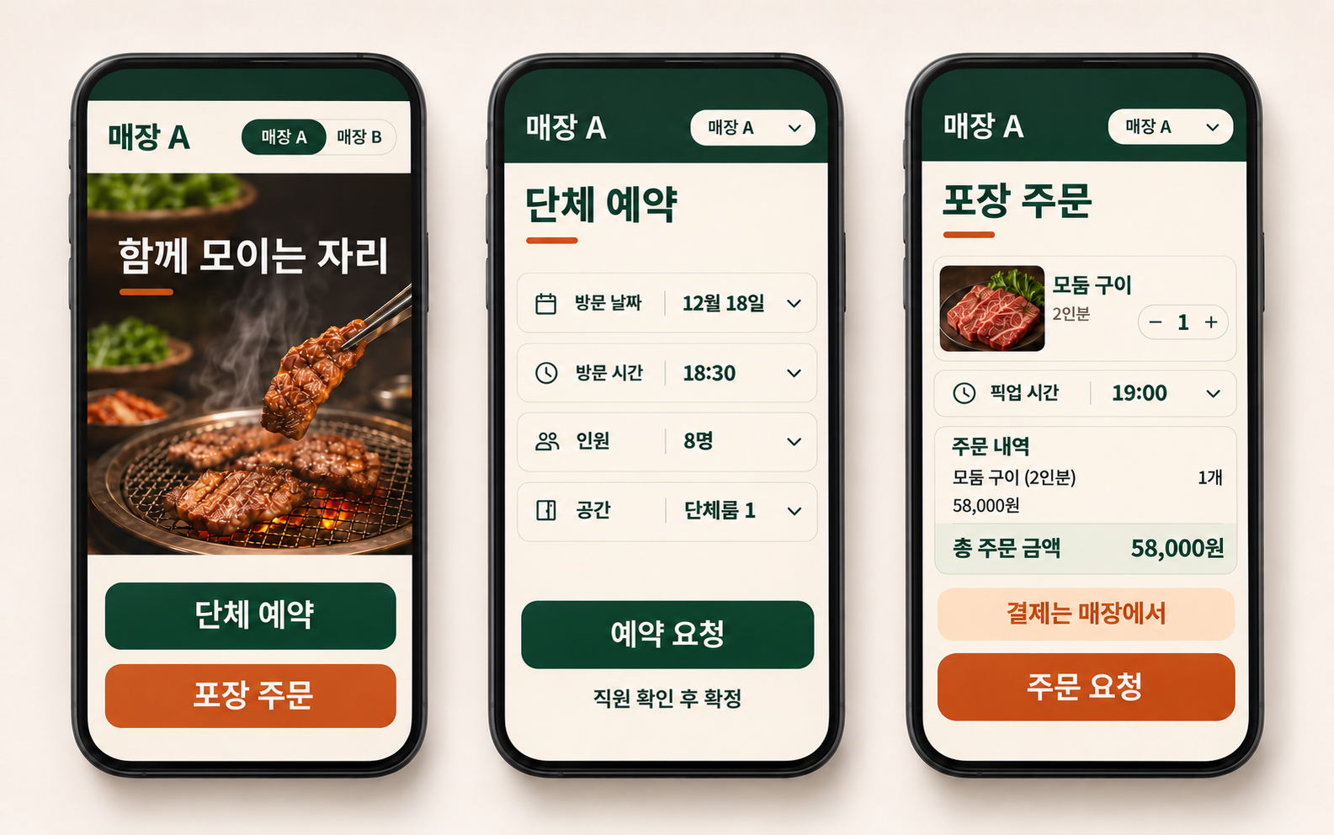
고객의 예약·포장 접수
첫 화면에서 단체 예약 또는 포장 주문을 선택하고 필요한 정보만 입력합니다
매장 선택 유지
예약·주문 중에도 선택한 매장을
계속 확인할 수 있게 합니다.
요청과 확정 구분
직원 확인 후 예약이 확정된다는
다음 단계를 안내합니다.
픽업과 현장 결제 안내
픽업 시간과 주문 금액을 확인한 뒤
현장 결제 방식으로 접수합니다.
제안용 UI/UX 콘셉트. 매장·메뉴·가격·사진·데이터는 예시이며 실제 화면은 착수 후 확정합니다.
Notes:
근거: 프로젝트 227326 공고의 단체 예약, 인원·룸 선택, 포장 주문과 현장 결제 요구. 세 화면은 시작 화면과 예약·포장의 대안 경로를 보여주며 하나의 연속 주문 단계가 아닙니다. 메뉴, 58,000원 가격, 날짜, 인원, 음식 사진은 가상 데이터입니다. 고객 이름이나 연락처를 담지 않았습니다. 화면은 제안 시각화이며 실제 사용성 검수는 구축 과정에서 진행합니다.

Slide 3
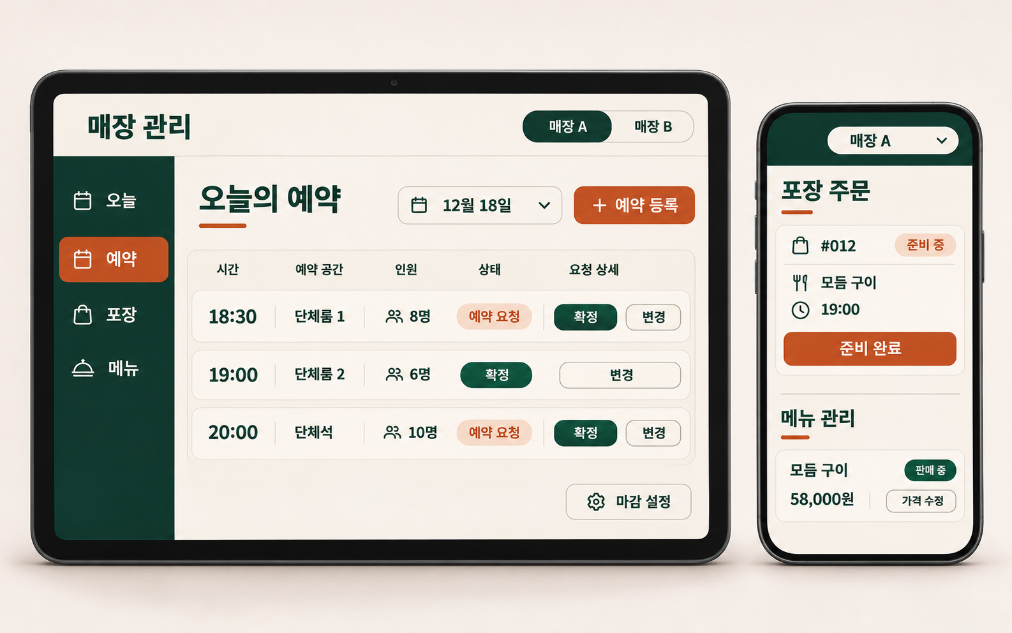
직원의 매장 운영 화면
오늘의 예약 상태를 구분하고 포장 준비 완료와 가격 수정을 휴대폰에서 처리합니다
매장과 날짜로 업무 구분
요청·확정 상태를 먼저 보여주고,
전화 예약도 같은 화면에
등록하도록 구성합니다.
직원이 직접 처리하는 변경
포장 준비 완료와 가격 수정을
휴대폰에서 처리하고,
품절·마감도 관리합니다.
제안용 UI/UX 콘셉트. 매장·메뉴·가격·사진·데이터는 예시이며 실제 화면은 착수 후 확정합니다.
Notes:
근거: 프로젝트 227326 공고의 두 매장별 예약 달력, 포장 주문 목록, 룸·단체석 마감, 모바일 관리, 메뉴·가격 직접 수정 요구. 목업의 상태·시간·인원·메뉴·가격은 가상 데이터입니다. 준비 완료 알림톡과 중복 확정 방지는 제안 범위이며 실제 구현·연동 여부를 이 이미지로 증명하지 않습니다.

